Slide 1



Anticipez les besoins en consommation énergétique de bâtiments
Présenté par : M. Elhadi BELGHACHE

Slide 2
Plan
Contexte & Problématique
Nettoyage des Données
Analyse Exploratoire
Modèles Consommation Énergétique
Modèles Émission CO2
Importance "ENERGY STAR Score"
Synthèse (Production)
Conclusion & Suggestions

Slide 3
1. Contexte & Problématique

Slide 4

1. Contexte & Problématique
Qui ?
Quoi ?
Modélisation
consommation énergétique
émission de CO2
Bâtiments de la ville
Pourquoi ?
Court Terme
Compléter les relevés coûteux (prédiction)
Evaluer l’intérêt de l’"ENERGY STAR Score"
Long Terme : Carbone neutre en 2050
Comment ? “SEA Building Energy Benchmarking”
Relevés 2015 et 2016
données du permis d'exploitation commerciale
Taille
Type
Usage
Date de construction
Sources d’énergie
...

Slide 5
2. Nettoyage des Données

Slide 6
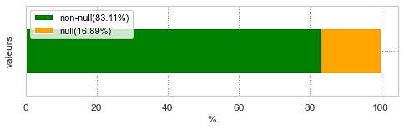
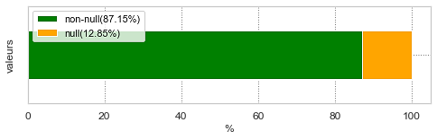
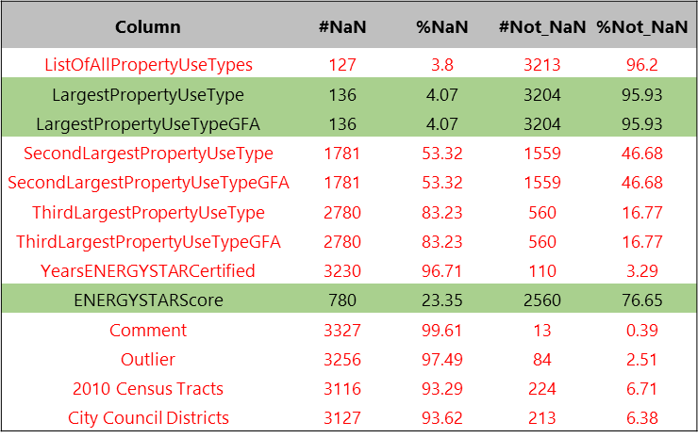
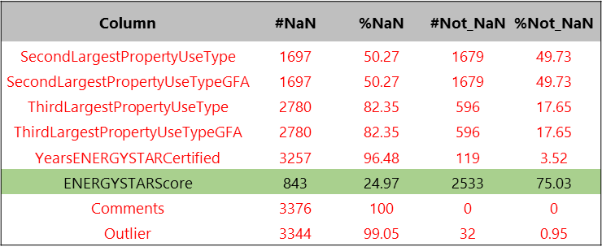
2.1. Filtrage Colonnes
2015 [3340 x 47]
2016 [3376 x 46]
- Taux de données manquantes à T0 -
- Taux de données manquantes à T0 -
- Colonnes vides -
- Colonnes vides -

Slide 7
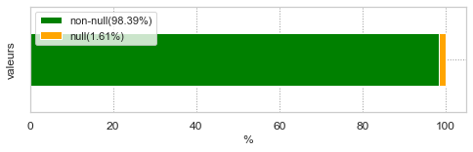
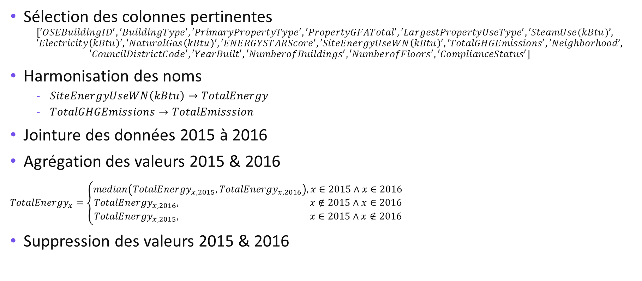
2.2. Agrégation 2015 & 2016
Sélection des colonnes pertinentes
$$[′OSEBuildingID′, ′BuildingType′, ′PrimaryPropertyType′, ′PropertyGFATotal′, ′LargestPropertyUseType′, ′SteamUse(kBtu)’,$$
$$′Electricity\left(kBtu\right)′, ′NaturalGas\left(kBtu\right)′, ′ENERGYSTARScore′, ′SiteEnergyUseWN\left(kBtu\right)′, ′TotalGHGEmissions′, ′Neighborhood’,$$
$$′CouncilDistrictCode′, ′YearBuilt′, ′NumberofBuildings′, ′NumberofFloors′, ′ComplianceStatus′]$$
Harmonisation des noms
$SiteEnergyUseWN\left(kBtu\right)→TotalEnergy$
$TotalGHGEmissions→TotalEmisssion$
Jointure des données 2015 à 2016
Agrégation des valeurs 2015 & 2016
$${TotalEnergy}_{x}=\left\{\begin{aligned}median\left({TotalEnergy}_{x, 2015},{TotalEnergy}_{x, 2016}\right), x∈2015∧x∈2016 \\ &{TotalEnergy}_{x, 2016}, x∉2015∧x∈2016 \\ {TotalEnergy}_{x, 2015}, x∈2015∧x∉2016\end{aligned}\right.$$
Suppression des valeurs 2015 & 2016
- Taux de données manquantes à T1 -
- Echantillon du data set agrégé [3432x17] -

Slide 8
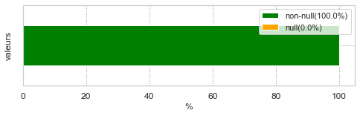
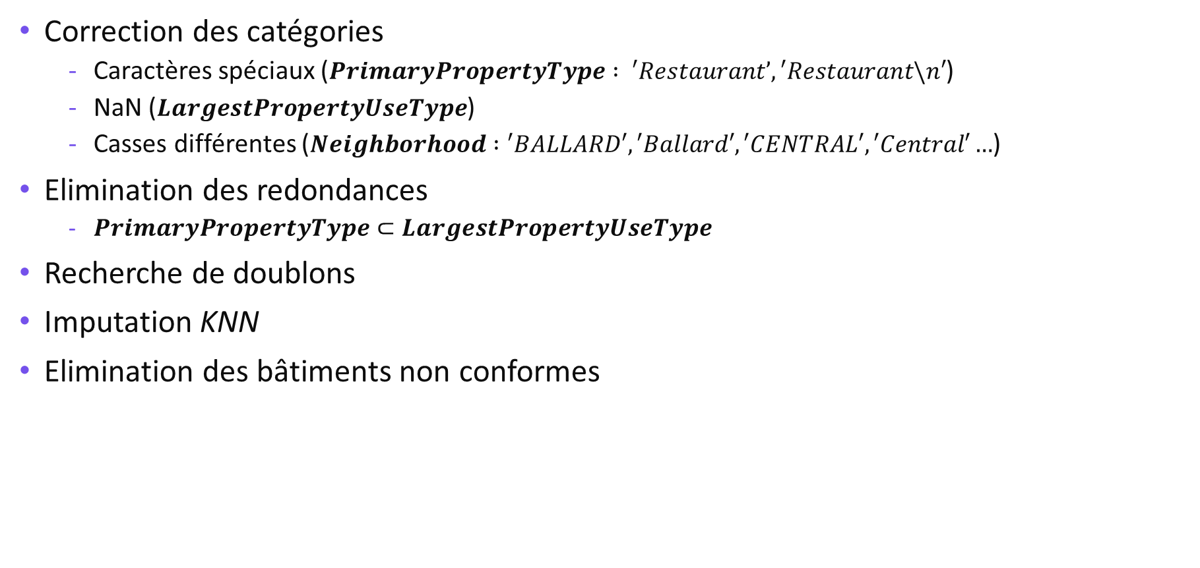
2.3. Filtrage Additionnel
Correction des catégories
Caractères spéciaux ($PrimaryPropertyType : ′Restaurant’, ′Restaurant\backslash n′$)
NaN ($LargestPropertyUseType$)
Casses différentes ($Neighborhood :′BALLARD′, ′Ballard′, ′CENTRAL′, ′Central′…$)
Elimination des redondances
$PrimaryPropertyType⊂LargestPropertyUseType$
Recherche de doublons
Imputation KNN
Elimination des bâtiments non conformes
- Taux de données manquantes à T2 -
- Echantillon du data set nettoyé [3432x15] -

Slide 9
3. Analyse Exploratoire

Slide 10

3.1.1. Attributs : Distributions
Traitement Anomalies
$Electricity← \left|Electricity\right|$
$NumberofBuildings<1←1$
- Distributions des Attributs -
- Bâtiments avec Anomalies -

Slide 11
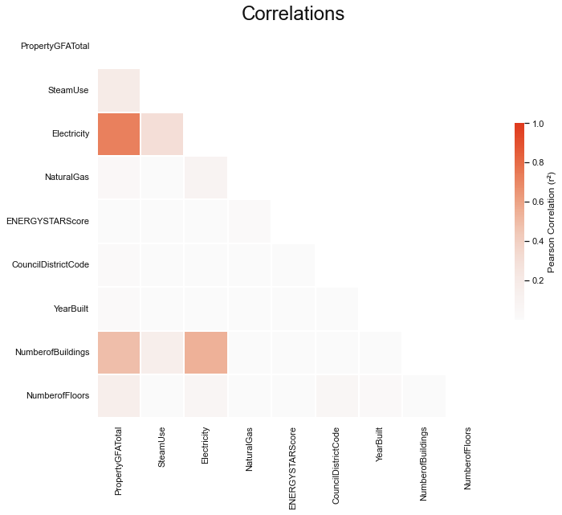
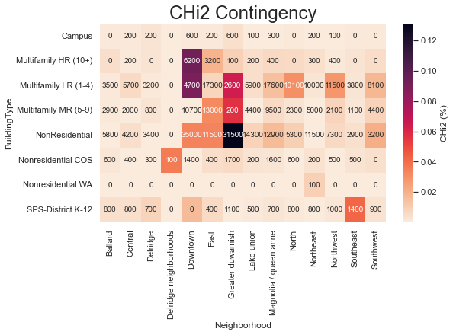
3.1.2. Attributs : Corrélations & CHi2

Slide 12
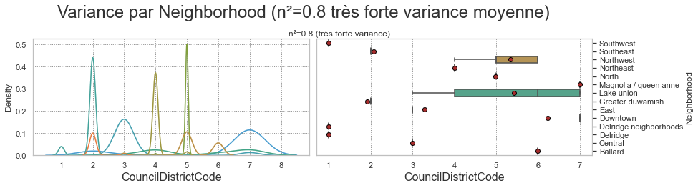

3.1.3. Attributs : ANOVA
Éliminer $CouncilDistrictCode$

Slide 13
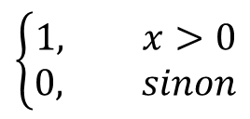



3.1.4. Attributs : Transformation & Encodage
Sources d’énergie
$Electricity$
$NaturalGas$
$SteamUse$
Catégories
$BuildingType$
$LargestPropertyUseType$
$Neighborhood$
Binarisation
$$\left\{\begin{aligned}1, x>0 \\ &0, sinon\end{aligned}\right.$$
Label Encoding
$$\left[0, 1, 2, 3…\right]$$
One Hot Encoding
$$\left[0000, 0001, …, 1111\right]$$

Slide 14
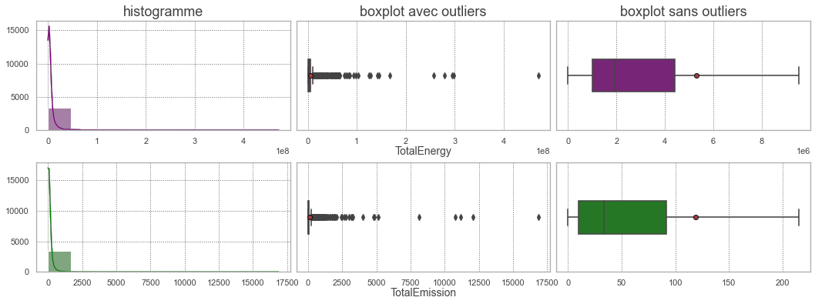
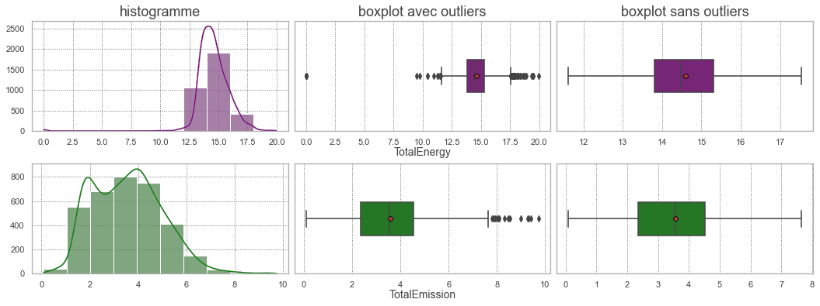
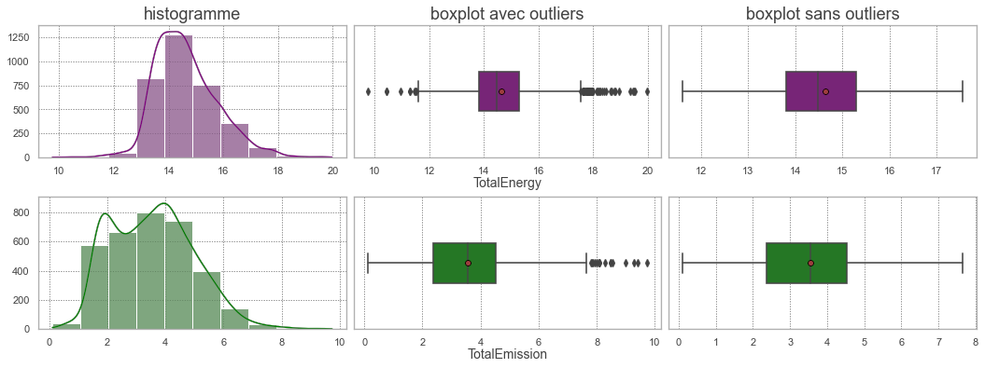
3.2.1. Classes : Distributions & Équilibrage
Log
- Distribution des Classes à T0 -
- Distribution des Classes à T1 -
Outliers
Filtrer
- Bâtiments Outliers -
- Distribution des Classes à T2 -

Slide 15
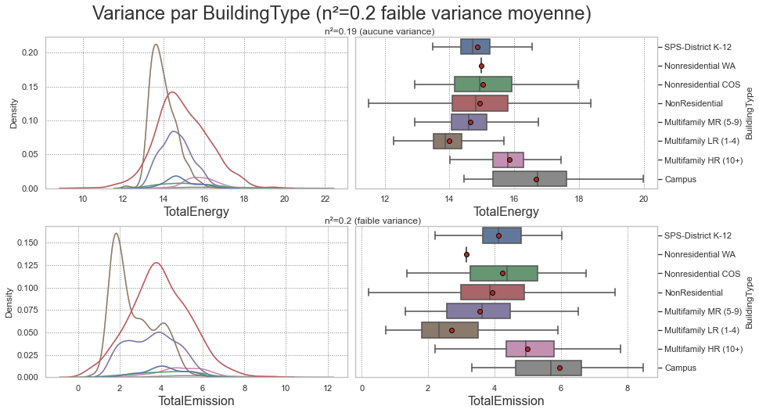
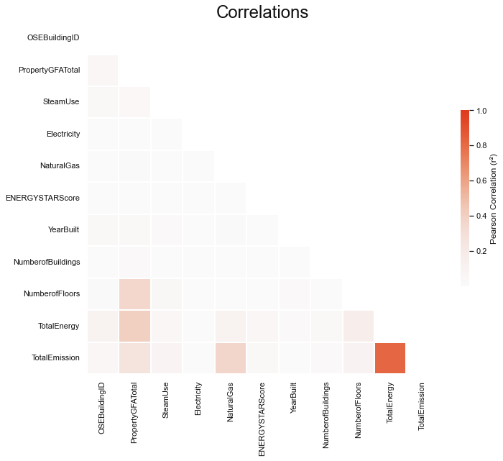
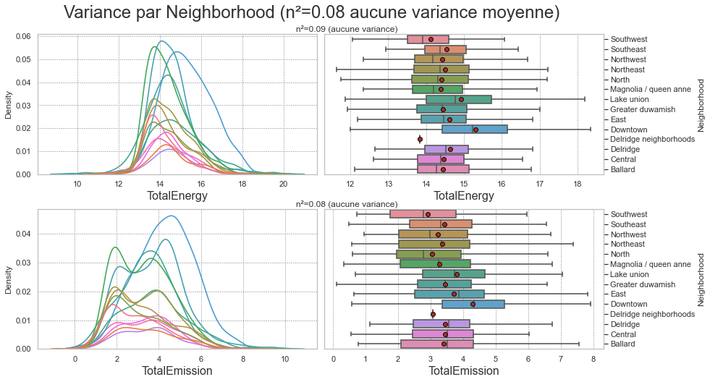
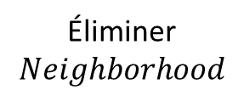
3.2.2. Classes : Corrélations & ANOVA
Éliminer $Neighborhood$

Slide 16
4. Modèles Consommation Énergétique

Slide 17
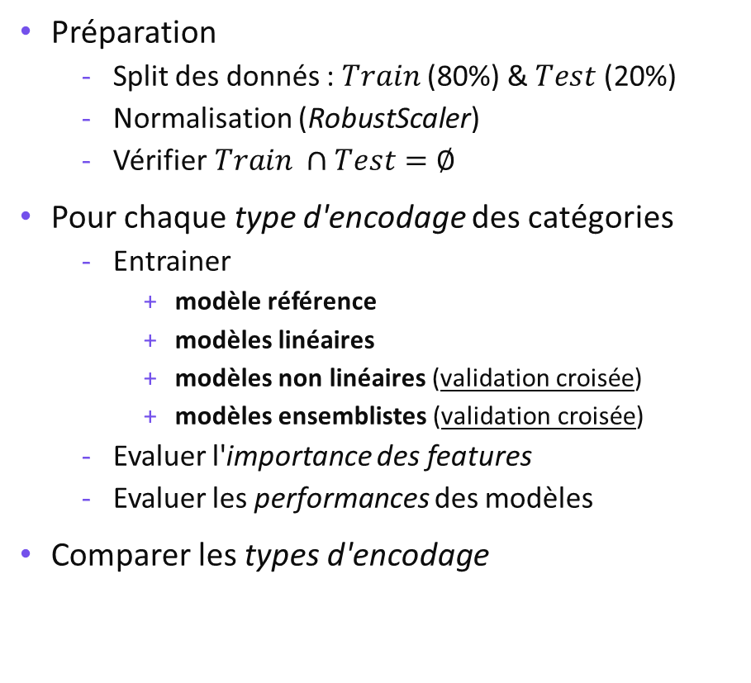

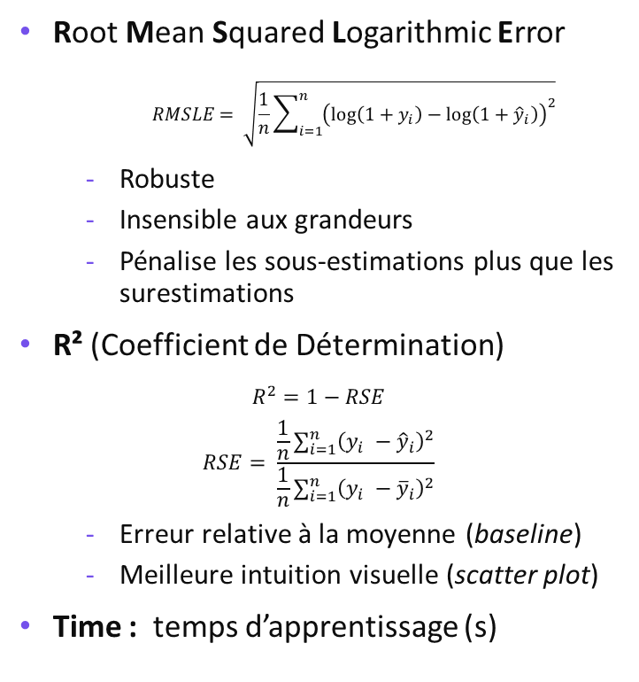
4.1. Construction
Démarche
Scores
Préparation
Split des donnés : $Train$ (80%) & $Test$ (20%)
Normalisation (RobustScaler)
Vérifier$Train ∩Test=∅$
Pour chaque type d'encodage des catégories
Entrainer
modèle référence
modèles linéaires
modèles non linéaires (validation croisée)
modèles ensemblistes (validation croisée)
Evaluer l'importance des features
Evaluer les performances des modèles
Comparer les types d'encodage
Root Mean Squared Logarithmic Error
$$RMSLE= \sqrt{\frac{1}{n}\sum_{i=1}^{n}{{\left(log⁡\left(1+y_{i}\right)−log⁡\left(1+{\hat{y}}_{i}\right)\right)}^{2}}}$$
Robuste
Insensible aux grandeurs
Pénalise les sous-estimations plus que les surestimations
R² (Coefficient de Détermination)
$$R^{2}=1−RSE$$
$$RSE= \frac{\frac{1}{n}\sum_{i=1}^{n}{{\left(y_{i} −{\hat{y}}_{i}\right)}^{2}}}{\frac{1}{n}\sum_{i=1}^{n}{{\left(y_{i} −{\overline{y}}_{i}\right)}^{2}}}$$
Erreur relative à la moyenne (baseline)
Meilleure intuition visuelle (scatter plot)
Time : temps d’apprentissage (s)
$$\left.\begin{matrix} \\ \\ \end{matrix}\right\} \text{f}\text{uite} \text{de} \text{donn}\text{é}\text{es}$$

Slide 18
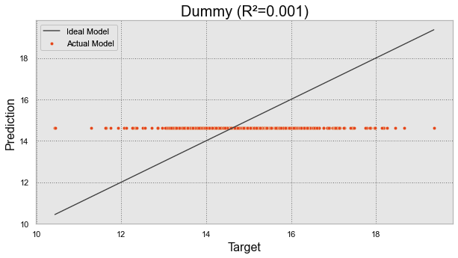
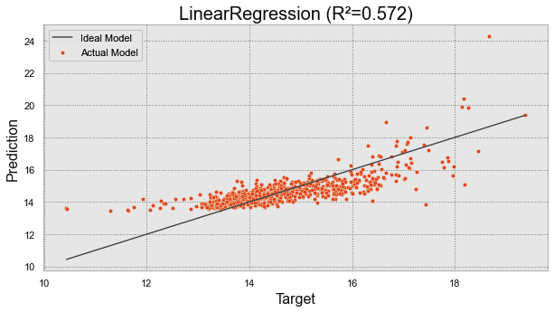

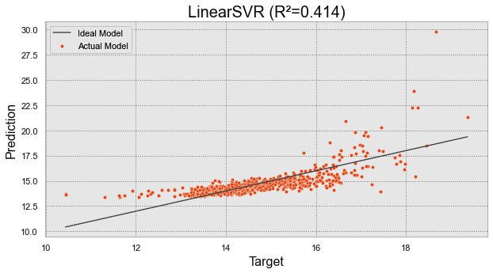
4.2. Baseline & Modèles Linéaires

Slide 19
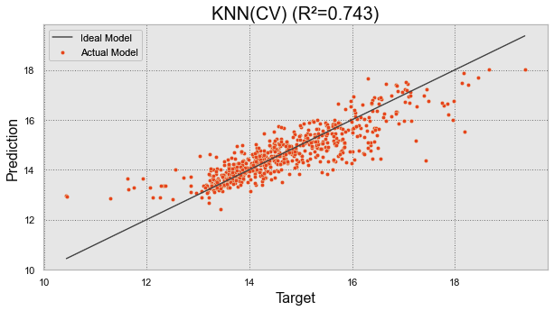
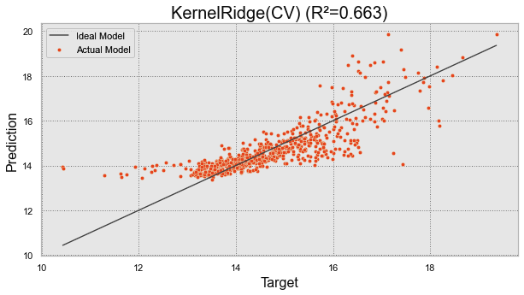
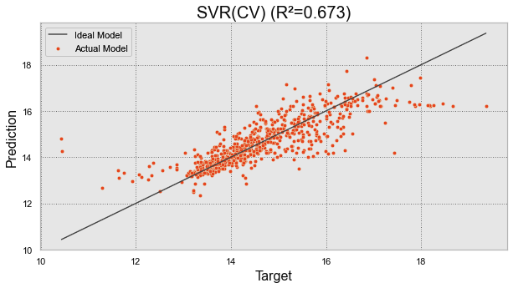
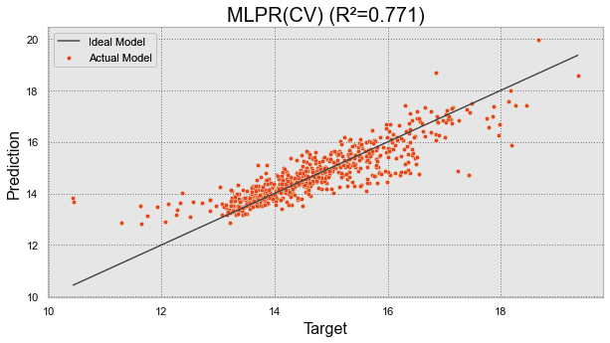
4.3. Modèles Non-Linéaires

Slide 20
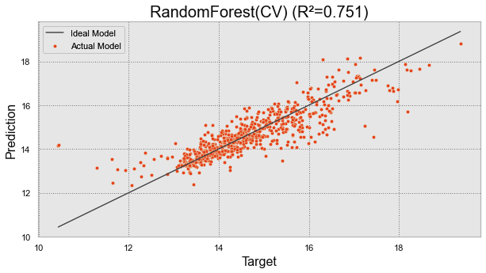
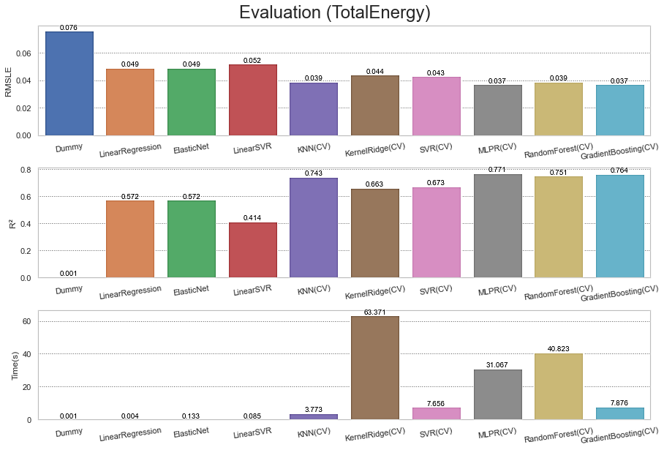

4.4. Modèles Ensembliste & Évaluation
Meilleur
Compromis

Slide 21
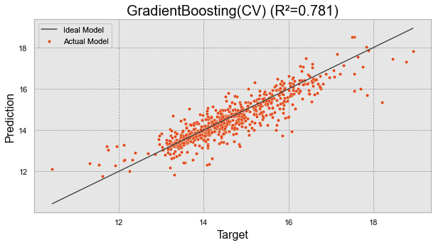
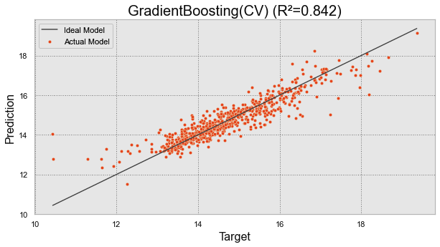
4.5.1. Comparaison Encodages : Localement
- No Categories -
- Label Encoding -
- One Hot Encoding -

Slide 22
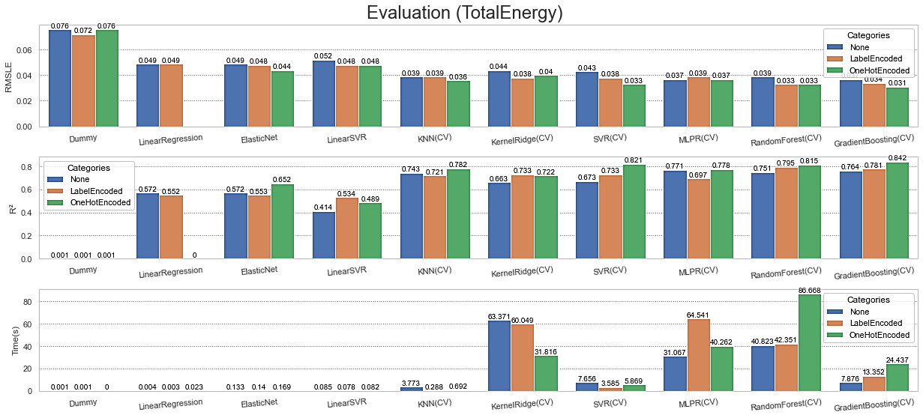
4.5.2. Comparaison Encodages : Globalement
Meilleur
Compromis

Slide 23
5. Modèles Émission CO2

Slide 24
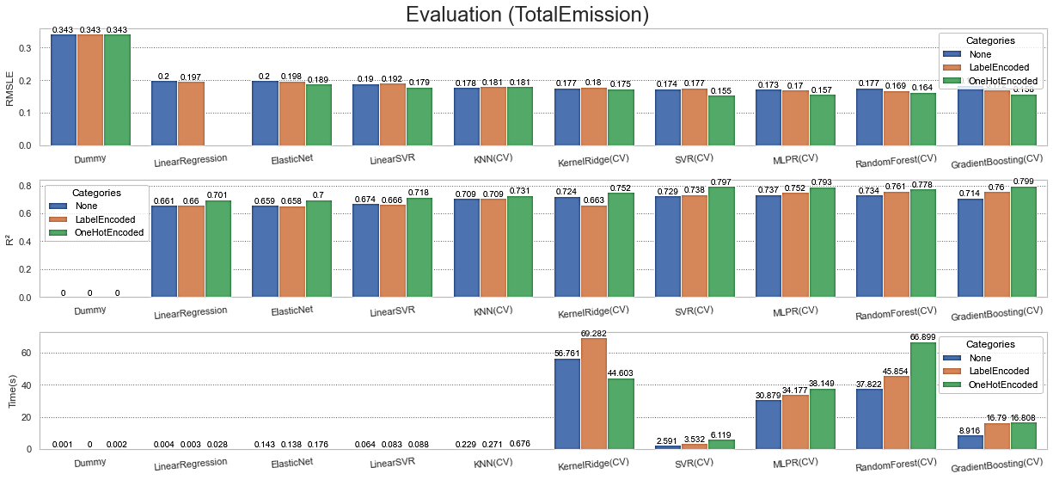
5. Modèles Émission CO2
Meilleur
Compromis

Slide 25
6. Pertinence "ENERGY STAR Score"

Slide 26
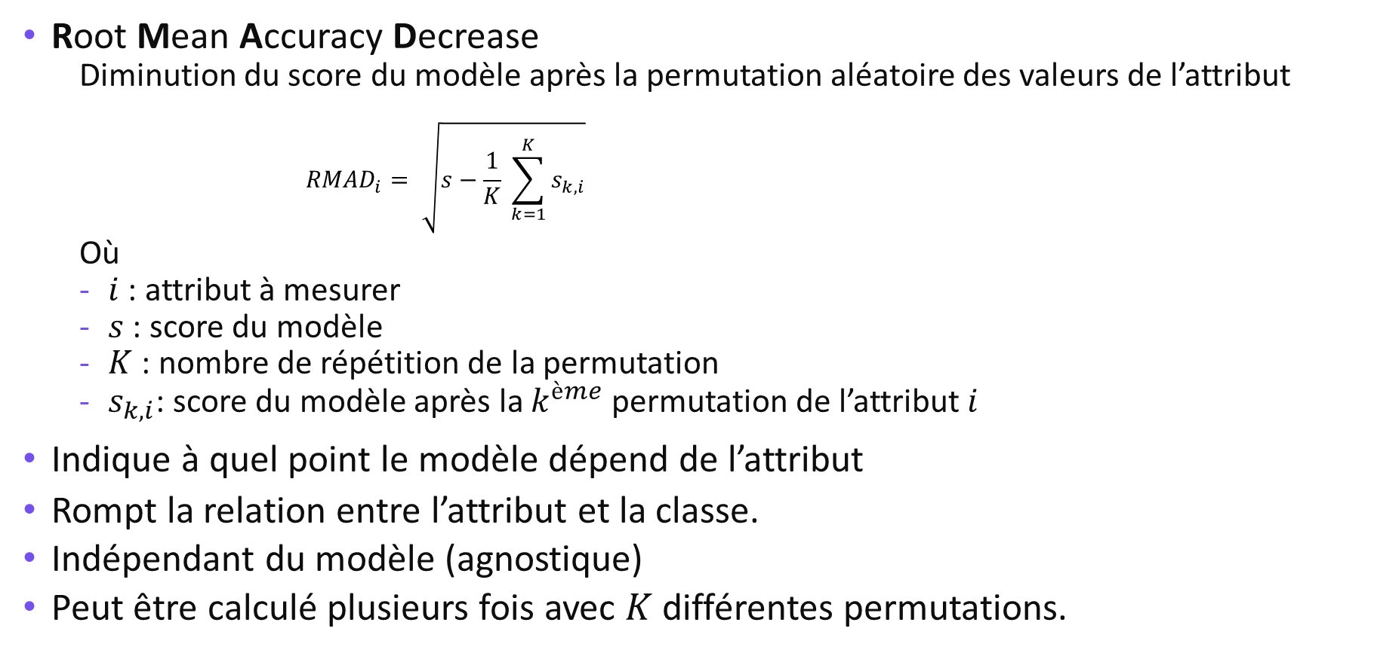
6.1. Importance Attributs : Score RMAD
Root Mean Accuracy Decrease
Diminution du score du modèle après la permutation aléatoire des valeurs de l’attribut
$${RMAD}_{i}= \sqrt{s−\frac{1}{K} \sum_{k=1}^{K}{s_{k,i}}}$$
Où
$i$: attribut à mesurer
$s$: score du modèle
$K$: nombre de répétition de la permutation
$s_{k,i}$: score du modèle après la $k^{ème}$ permutation de l’attribut $i$
Indique à quel point le modèle dépend de l’attribut
Rompt la relation entre l’attribut et la classe.
Indépendant du modèle (agnostique)
Peut être calculé plusieurs fois avec $K$différentes permutations.

Slide 27
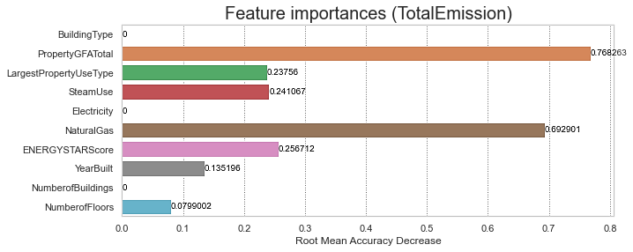
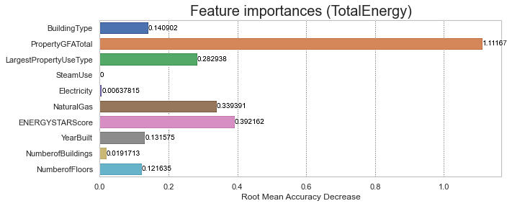
6.2. Importance "ENERGY STAR Score"
3ème attribut plus important
2ème attribut plus important

Slide 28
7. Synthèse (Production)

Slide 29
7. Production & Synthèse
Données
Brutes
(-classe)
Apprentissage
Données
Brutes
(+classe)
Nettoyage
Sélection,
Harmonisation,
Agrégation,
Filtrage
Imputation
(KNN)
Éliminer : redondances, dépendances,
Outliers
Équilibrer Classe
Imputer
Données Nettoyées
Imputeur
(KNN)
Transformation
Encoder
(One Hot)
Intersection
Normalisation
(Robust)
Split
Encodage
(One Hot)
Données Transformées
Normaliser
Normaliseur
(Robust)
Entrainement
Sélection
Scores
(RMSLE, R²)
Sélection
Modèle
Sélection
Hyper-paramètres
Entrainer
Modèle
(Cross-Valid)
Evaluer Modèle
Prédire
Modèle
Prédiction

Slide 30
8. Conclusion & Suggestions

Slide 31

8. Conclusion & Suggestions
Modèles finaux : meilleur compromis (prédictions, temps)
Gradient Boosting (CV)
One Hot Encoding
Suggestions d'améliorations possibles
Agrégation : 2016 uniquement
Classes : non Weather Normalized
Attributs : zone géographique
Imputation
Expertise métiers
Imputation après split (fuite de données)
Importance des attributs (RMAD)
Risque faux négatifs
Élimination successive des attributs les plus importants
$$\left.\begin{matrix} \\ \\ \end{matrix}\right\} \text{mod}\text{è}\text{les} \text{plus} \text{adapt}\text{é}\text{s}\text{/}\text{restreints}$$
Notes:
À partir des relevés effectués en 2015 et 2016 sur la consommation énergétique et l'émission de CO2 des bâtiments et de leurs données d'exploitation (taille, type, usage, année de construction, sources d'énergie exploitées...), un data set agrégé, nettoyé est passé en entrée de plusieurs méthodes d'apprentissage afin de construire les modèles les plus optimisés possible pour la prédiction de la consommation énergétique et l'émission de CO2 des bâtiments non relevés.
Au cours de ce projet, certains choix ont été faits sur le traitement des données. Ainsi, des choix différents pourraient conduisent à des résultats différents (meilleurs ou pas).
Les suggestions suivantes donnent des pistes d'amélioration possibles des modèles prédictifs :
Agrégation des données : garder uniquement les données 2016 (plus récentes et éventuellement plus correctes) et compléter par 2015.
Sélection des classes : choisir la consommation d'énergie et d'émission de CO2 non normalisée par rapport à la météo, Weather Normalized (WN), pour produire des modèles plus adaptés à la ville de Seattle
Sélection des attributs : pour la même raison précédente, il est possible d'inclure l'information sur la zone géographique des bâtiments.
Imputation des données :
si possible, solliciter un expert pour renseigner les valeurs manquantes, l'ENERGYSTARScore en particulier, au lieu d'utiliser le machine learning qui est couteux et potentiellement porteur d'erreur.
si non, imputer les valeurs manquantes pour le train set et test set séparément pour réduire le risque d'une fuite de données. Cependant, si la taille du test n'est pas suffisante, l'imputation ne sera pas de bonne qualité.
Mesure de l'importance des attributs : la diminution moyenne du score (Root Mean Accuracy Decrease), masquent certains attributs important car potentiellement en relation avec un autre attributs considéré important (faible risque de faux négatifs). Par conséquent, il faudrait éliminer successivement les attributs les plus importants pour garantir la mesure des attributs moins important.

